Slide 1
2023
Министерство образования Омской области
Итоговое сочинение
(изложение)

Slide 2
Документы, регламентирующие организацию и проведение итогового сочинения (изложения)
Приказ Министерства просвещения Российской Федерации и Федеральной службы по надзору в сфере образования и науки от 04.04.2023г № 233/552 «Об утверждении Порядка проведения государственной итоговой аттестации по образовательным программам среднего общего образования»
Методические документы и материалы по проведению итогового сочинения (изложения) (письмо Рособрнадзора от 21.09.2023 № 04-303):
Методические рекомендации по организации и проведению итогового сочинения (изложения) в 2023/2024 учебном году;
Правила заполнения бланков итогового сочинения (изложения) итогового сочинения (изложения) в 2023/2024 учебном году;
приказ Министерства образования Омской области от 20 октября 2017 г. № 76 «Об утверждении Порядка проведения итогового сочинения (изложения)»
Информационное письмо Рособрнадзора от 24.10.2022г №04-408 «Об использовании текстов из Открытого банка текстов для итогового сочинения»

Slide 3
Сроки
НАПИСАНИЯ ИТОГОВОГО СОЧИНЕНИЯ (ИЗЛОЖЕНИЯ)
Продолжительность выполнения –
3 часа 55 минут (235 минут)
Итоговое сочинение (изложение) начинается
в 10.00 часов по местному времени
Срок действия итогового сочинения (изложения) как допуск к ГИА – бессрочно.
Основной срок | Дополнительные сроки
06.12.2023 | 07.02.2024 | 10.04.2024

Slide 4
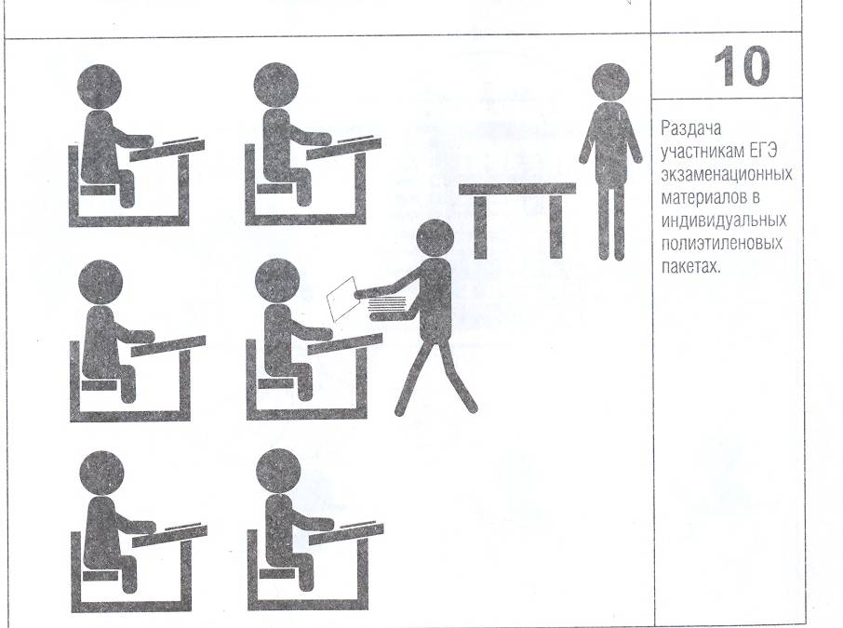
Проведение итогового сочинения (изложения)
До начала проведения итогового сочинения организаторы проводят инструктаж:
первая часть инструктажа проводится до 10.00 часов
начиная с 09.45ч принимают у руководителя темы сочинений
вторая часть инструктажа в 10.00ч

Slide 5
Публикация тем итогового сочинения (изложения) на открытых официальных ресурсах: ege.edu.ru (topic.ege.edu.ru) ege55.ru rustest.ru за 15 минут до проведения итогового сочинения по местному времени
Телефоны «горячих» линий:
Министерство образования Омской области: 8 (3812) 24-76-89
КУ «Региональный информационно-аналитический центр системы образования Омской области»: 8 (3812) 37-74-92

Slide 6
СТРУКТУРА ЗАКРЫТОГО БАНКА ТЕМ ИТОГОВОГО СОЧИНЕНИЯ Комплекты тем итогового сочинения с 2023/24 учебного года формируются из закрытого банк тем итогового сочинения. Он включает более полутора тысяч тем сочинений прошлых лет.
Разделы и подразделы
1 Духовно-нравственные ориентиры в жизни человека
1.1. Внутренний мир человека и его личностные качества.
1.2. Отношение человека к другому человеку (окружению), нравственные идеалы и выбор между добром и злом.
1.3. Познание человеком самого себя.
1.4. Свобода человека и ее ограничения.
2 Семья, общество, Отечество в жизни человека
2.1. Семья, род; семейные ценности и традиции.
2.2. Человек и общество.
2.3. Родина, государство, гражданская позиция человека.
3 Природа и культура в жизни человека
3.1. Природа и человек.
3.2. Наука и человек.
3.3. Искусство и человек.
3.4. Язык и языковая личность

Slide 8
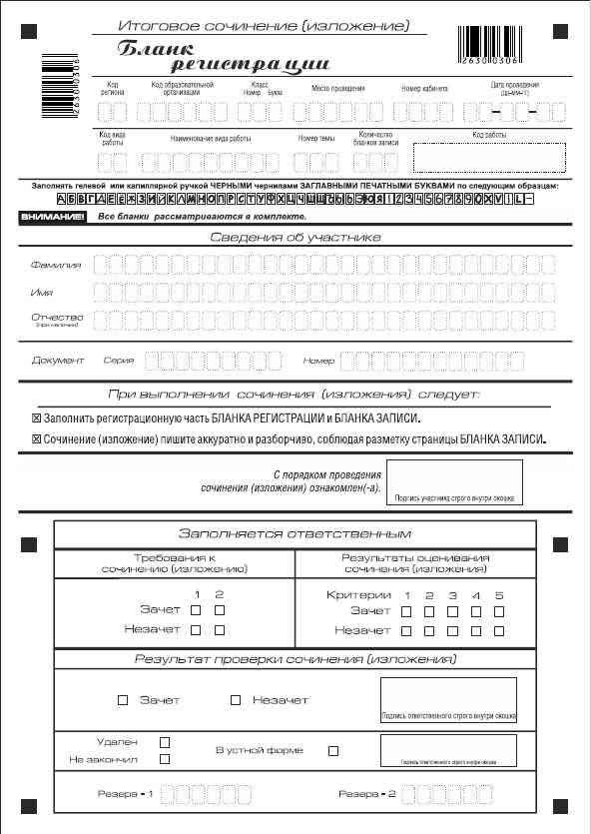
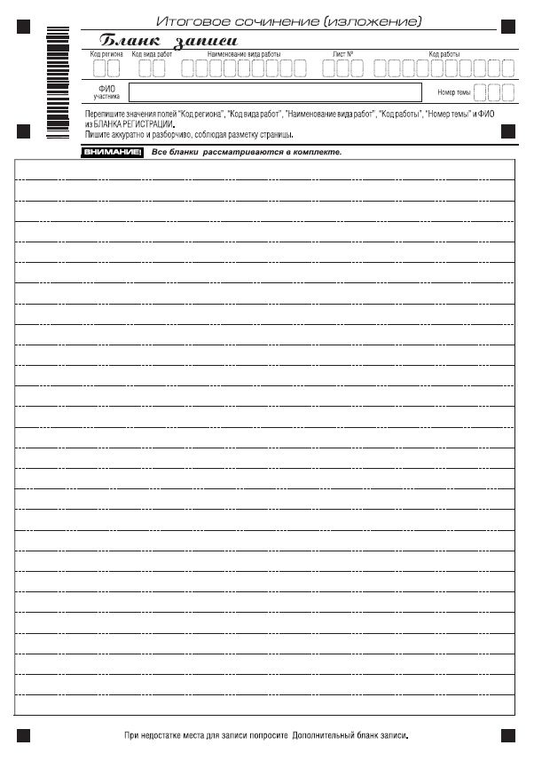
Проведение итогового сочинения (изложения)
Комплектация бланков итогового сочинения

Slide 9
Проведение итогового сочинения (изложения)
НАЧАЛО ЭКЗАМЕНА
После заполнения регистрационных полей бланков итогового сочинения (изложения) член комиссии объявляет начало и время продолжительности итогового сочинения (изложения) и фиксирует время начала и окончания сочинения на доске
Начало - 10:15
Окончание - 14:10

Slide 10
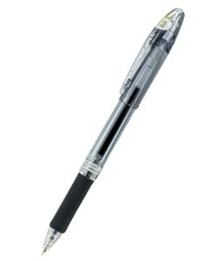
Проведение итогового сочинения (изложения)
Во время проведения сочинения на рабочем столе участника, кроме бланков и черновиков может находиться:
черная гелиевая ручка;
документ, удостоверяющий личность;
орфографический словарь;
при необходимости лекарства и питание.

Slide 11
Во время проведения итогового сочинения (изложения) запрещено:
!! иметь при себе средства связи, фото, аудио и видеоаппаратуру
!! справочные материалы, письменные заметки и иные средства хранения и передачи информации, собственные орфографические и (или) толковые словари
!! пользоваться текстами литературного материала (художественные произведения, дневники, мемуары, публицистика, другие литературные источники)

Slide 12
Проведение итогового сочинения (изложения)
Окончание итогового сочинения (изложения)
До окончания итогового сочинения
осталось 30 минут
(5 минут)!

Slide 13
Внимание!
листы бумаги для черновиков
не проверяются
и записи в них не учитываются при проверке

Slide 14
Порядок проверки итогового сочинения
Организаторы из аудиторий передают работы руководителю
Руководитель передают работы техническому специалисту для копирования
Копии и оригиналы работ передаются уполномоченному на муниципальном уровне
Уполномоченный на муниципальном уровне переносит результаты проверки в оригиналы бланков
Проверка итогового сочинения членами экспертной комиссии
Уполномоченный на муниципальном уровне передает копии работ членам экспертной комиссии

Slide 15
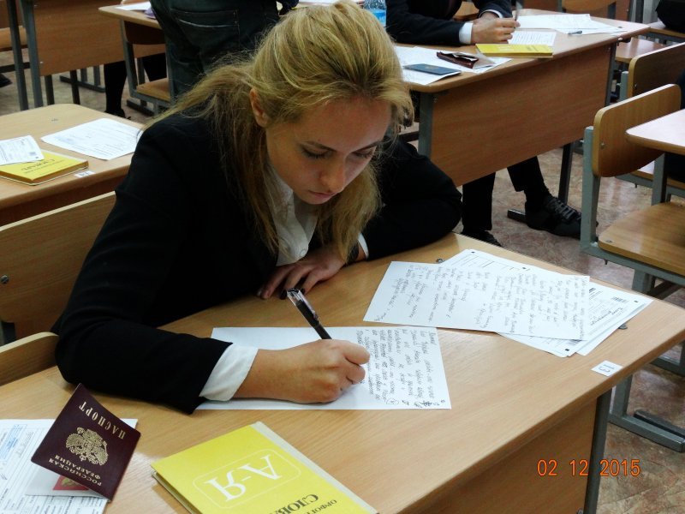
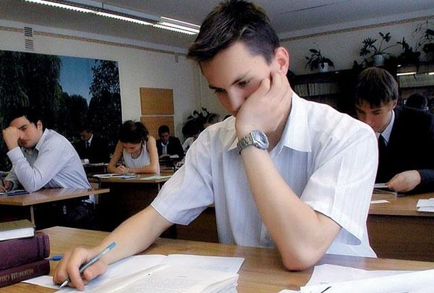
Система оценивания итогового сочинения (изложения)
«зачет»
«незачет»

Slide 16
Требования и критерии оценки
Критерии
«Соответствие теме»
«Аргументация. Привлечение литературного материала»
«Композиция и логика рассуждения»
«Качество письменной речи»
«Грамотность»
Требование № 1
«Объем итогового сочинения»
(не менее 250 слов)
Требование № 2
«Самостоятельность
написания итогового сочинения»

Slide 17
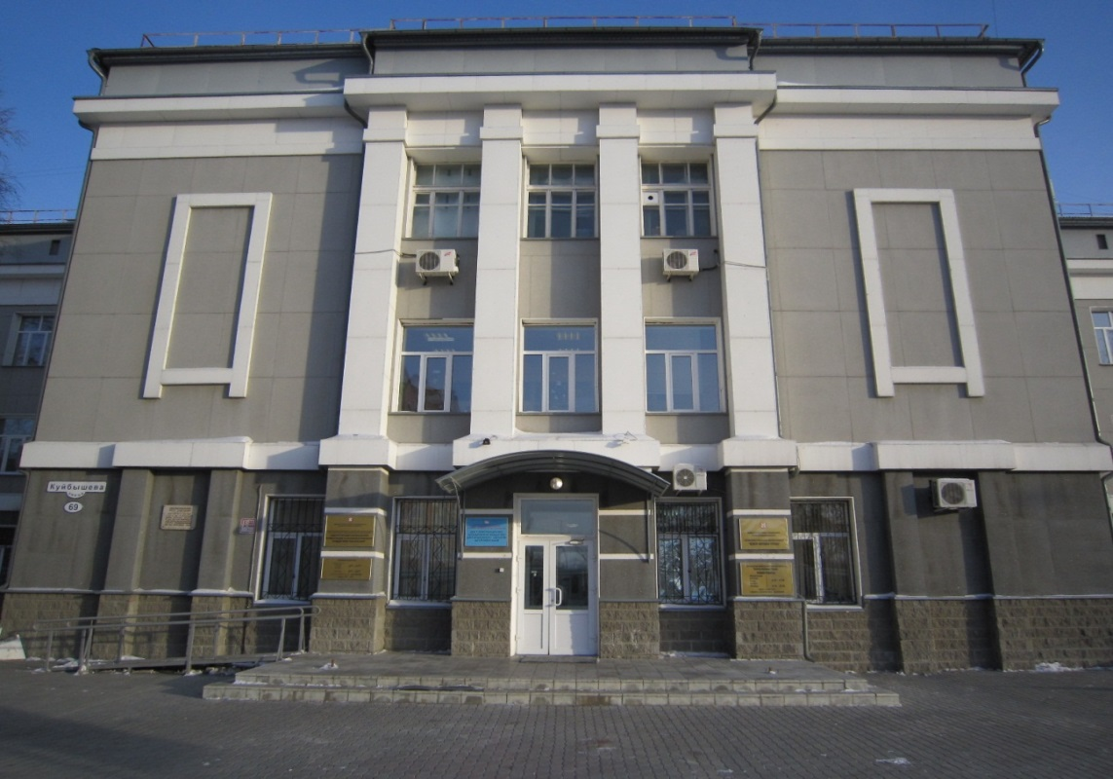
Обработка бланков итогового сочинения (изложения)
Оригиналы бланков регистрации и записи итогового сочинения (изложения) передаются на обработку в КУ РИАЦ

Slide 18
http://check.ege.edu.ru/

Slide 20
Повторно допускаются к написанию итогового сочинения (изложения) в дополнительные сроки в текущем учебном году обучающиеся ХI классов
1. Получившие по итоговому сочинению (изложению) неудовлетворительный результат («незачет»);
2. Удаленные с итогового сочинения (изложения) за нарушение требований пункта 27 Порядка (по решению ГЭК);
3. Не явившиеся на итоговое сочинение (изложение) по уважительным причинам (болезнь или иные обстоятельства, подтвержденным документально);
4. Не завершившие написание итогового сочинения (изложения) по уважительным причинам (болезнь или иные обстоятельства), подтвержденным документально.

Slide 21
Право на повторную проверку итогового сочинения (изложения)
Предоставляется обучающимся при получении повторного неудовлетворительного результата («незачет»).
Заявления для проведения повторной проверки подаются обучающимися или их родителями (законными представителями) на основании документов, удостоверяющих личность, в течении двух рабочих дней, следующих за днем объявления результатов итогового сочинения (изложения), в казенное учреждение Омской области «Региональный информационно-аналитический центр системы образования» по адресу: г. Омск, ул. Куйбышева, д. 69.

Slide 22
г. Омск, 2023
Министерство образования Омской области
Итоговое сочинение
(изложение)

